Slide 1

BẢO QUẢN VÀ CHẾ BIẾN THỰC PHẨM
CHƯƠNG II. BỮA ĂN TRONG GIA ĐÌNH
BÀI 5

Slide 2
MỤC TIÊU BÀI HỌC
1
Nêu được vai trò, ý nghĩa của bảo quản và chế biến thực phẩm.
2
Trình bày được một số phương pháp bảo quản thực phẩm phổ biến.
3
Trình bày được những vấn đề cơ bản về vệ sinh an toàn thực phẩm.

Slide 3
BẢO QUẢN VÀ CHẾ BIẾN THỰC PHẨM
01
KHÁI QUÁT VỀ BẢO QUẢN VÀ CHẾ BIẾN THỰC PHẨM
02
MỘT SỐ PHƯƠNG PHÁP BẢO QUẢN THỰC PHẨM
03
MỘT SỐ PHƯƠNG PHÁP CHẾ BIẾN THỰC PHẨM
04
THỰC HÀNH

Slide 4

I
KHÁI QUÁT VỀ BẢO QUẢN VÀ CHẾ BIẾN THỰC PHẨM

Slide 5
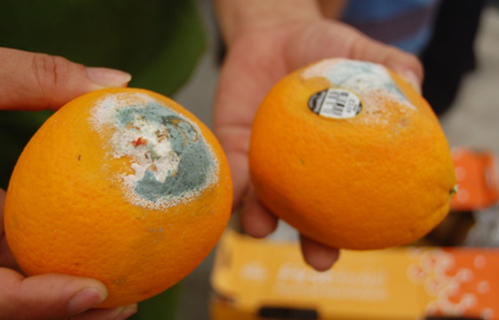
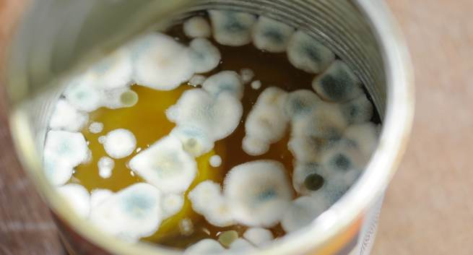
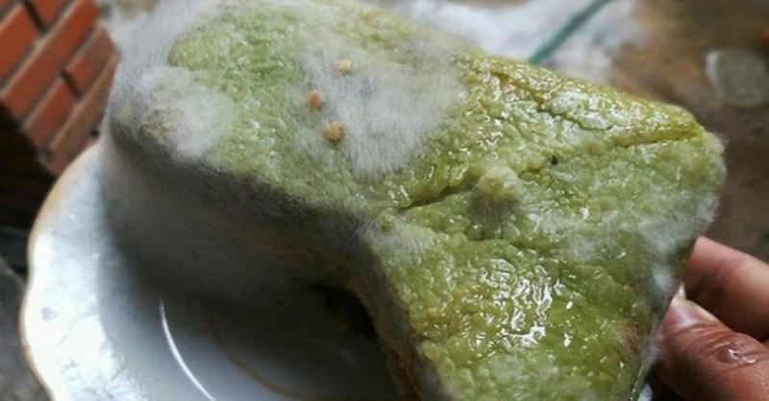
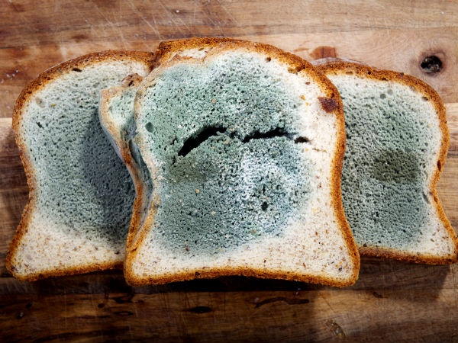

Slide 6


Thảo luận
1. Thực phẩm có thể bị hư hỏng do những nguyên nhân nào?
2. Làm thế nào đế hạn chế các tác nhân gây hư hỏng thực phấm

Slide 7
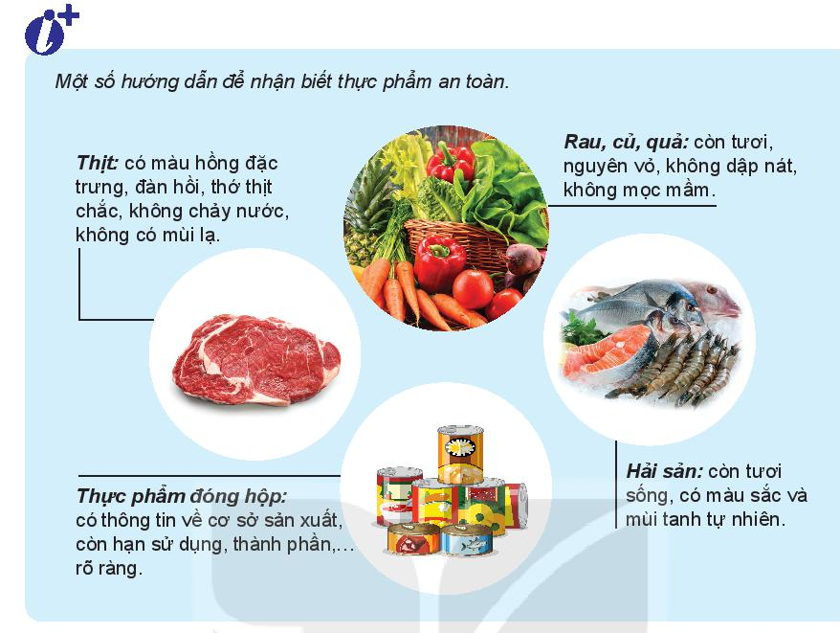

Slide 8
I. Khái quát về bảo quản và chế biến thực phẩm
1.Vai trò, ý nghĩa của bảo quản và chế biến thực phẩm
Bảo quản thực phẩm
thực phẩm vẫn được đảm bảo chất lượng và chất dinh dưỡng.
Kéo dài thời gian sử dụng
Làm chậm quá trình thực phẩm bị hư hỏng

Slide 9
Thảo luận
1. Nêu cảm nhận của em về các thực phẩm trước và sau khi được chế biến ở trên?
2. Vì sao nên chế biến thực phẩm trước khi sử dụng?

Slide 10
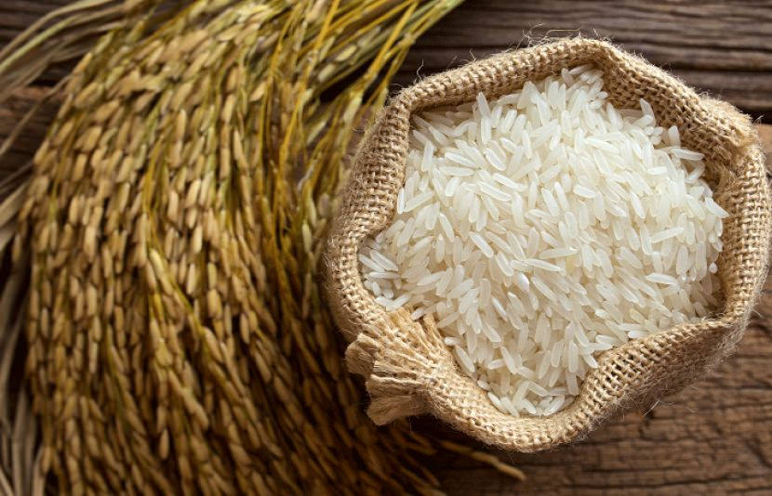
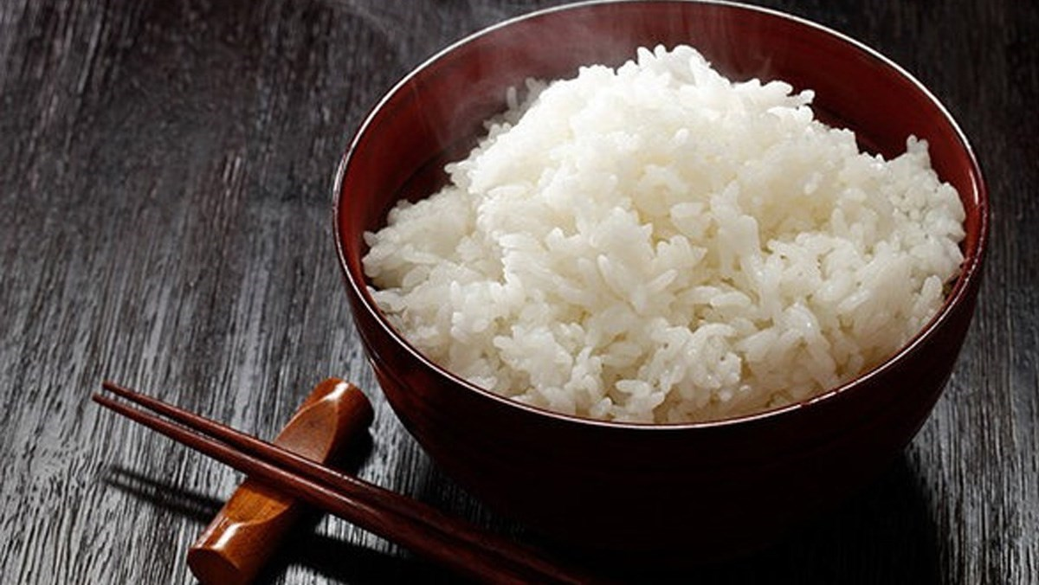
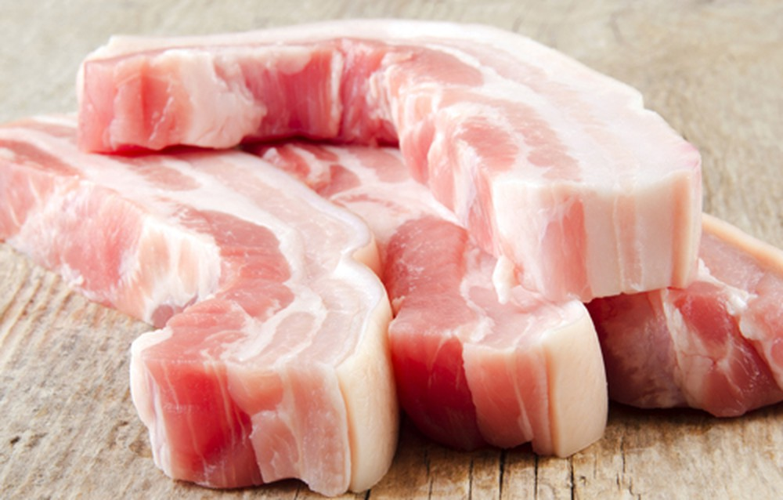
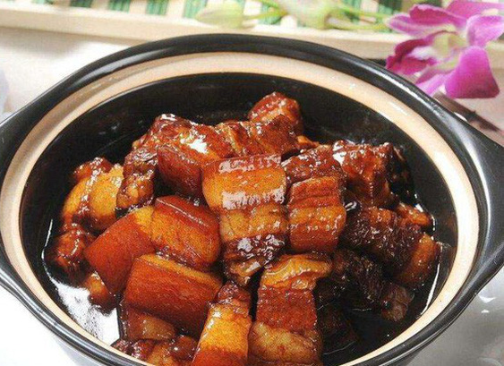

Slide 11
I. Khái quát về bảo quản và chế biến thực phẩm
1.Vai trò, ý nghĩa của bảo quản và chế biến thực phẩm
Chế biến thực phẩm
tạo ra các món ăn
quá trình
xử lí thực phẩm
đảm bảo chất dinh dưỡng, sự đa dạng và hấp dẫn.

Slide 12
1. Thực phẩm trên có thể sử dụng trong bảo quản và chế biến không?
2. Thực phẩm cần đảm bảo yêu cầu như thế nào thì được đem bảo quản và chế biến?

Slide 13
I. Khái quát về bảo quản và chế biến thực phẩm
2. An toàn thực phẩm trong bảo quản và chế biến thực phẩm
* Khái niệm an toàn thực phẩm
An toàn vệ sinh thực phẩm là các biện pháp, điều kiện cần thiết để giữ cho thực phẩm không bị biến chất; không bị chất độc, vi khuẩn có hại xâm nhập giúp bảo vệ sức khoẻ con người

Slide 14
I. Khái quát về bảo quản và chế biến thực phẩm
2. An toàn thực phẩm trong bảo quản và chế biến thực phẩm
* Biện pháp đảm bảo an toàn thực phẩm khi bảo quản và chế biến thực phẩm
Giữ thực phẩm trong môi trường sạch sẽ, có che đậy để tránh bụi bẩn và các loại côn trùng
Để riêng thực phẩm sống và thực phẩm chín
Rửa tay sạch trước khi chế biến thực phẩm
Sử dụng riêng các loại dụng cụ dành cho thực phẩm sống và thực phẩm chín.

